Slide 1
Архітектурне та детальне проектування
Підготували студенти ІП-01:
Ніколаєв Іван
Москаленко Владислав
Петренко Святозар

Slide 2
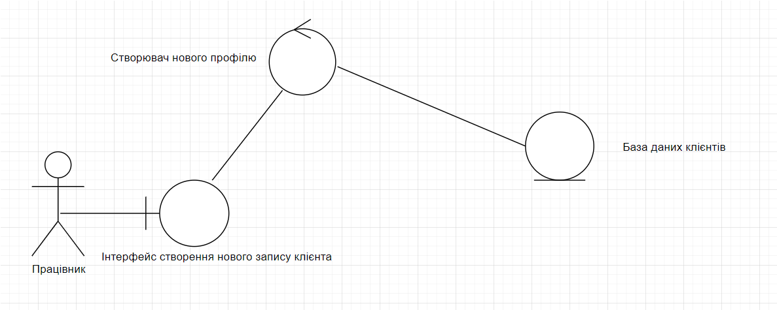
Модель аналізу реалізації

Slide 3
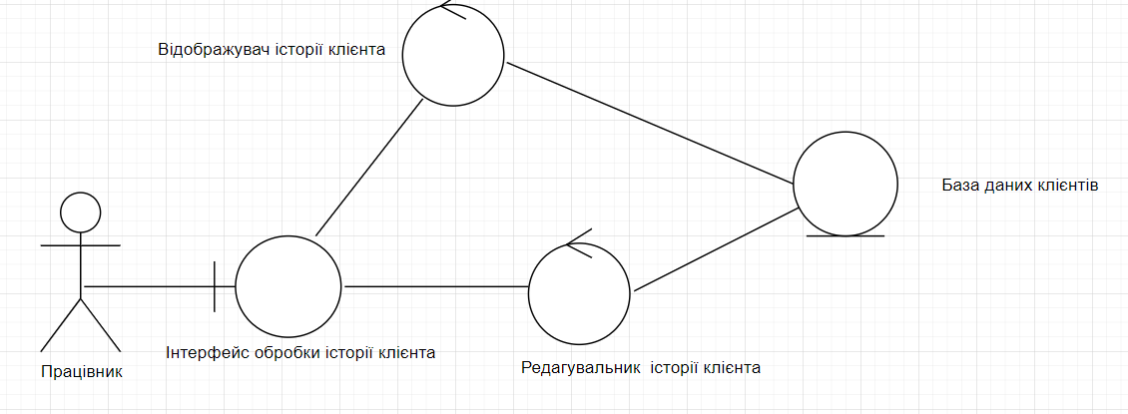
Модель аналізу реалізації

Slide 4
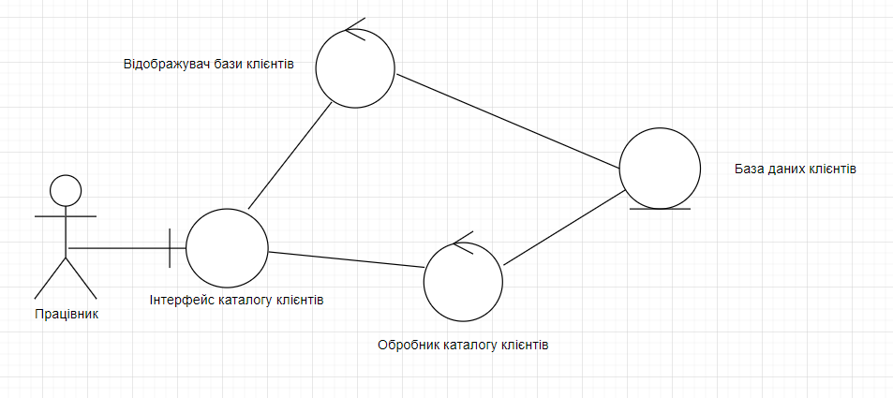
Модель аналізу реалізації

Slide 5
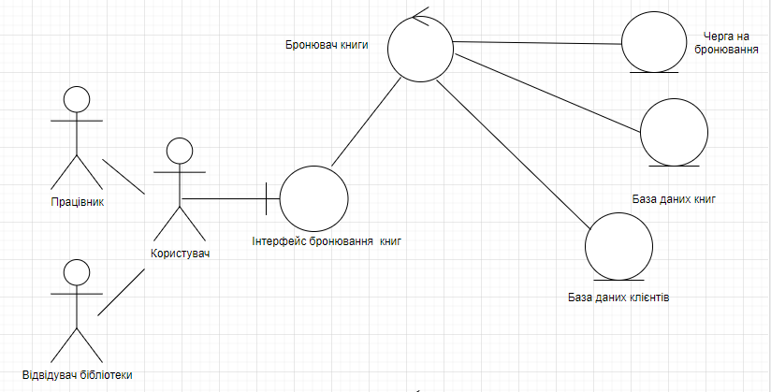
Модель аналізу реалізації

Slide 6
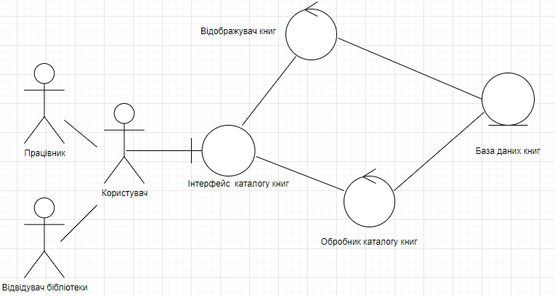
Модель аналізу реалізації

Slide 7
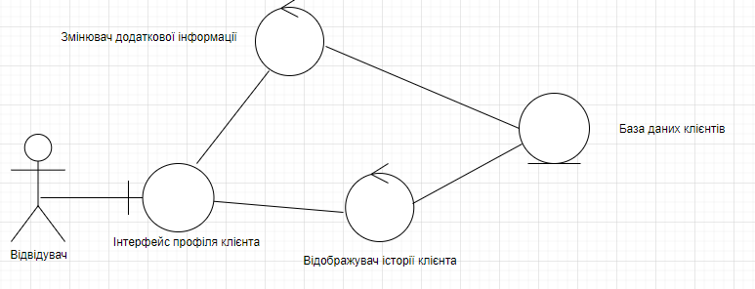
Модель аналізу реалізації

Slide 8
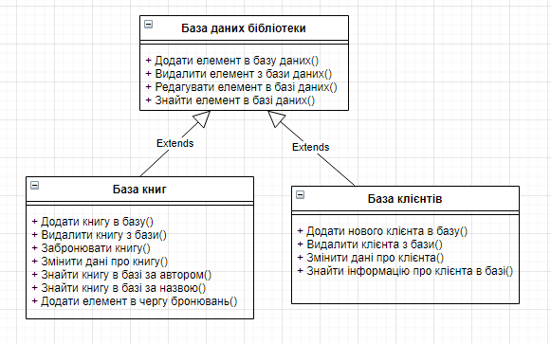
Модель проектування

Slide 9
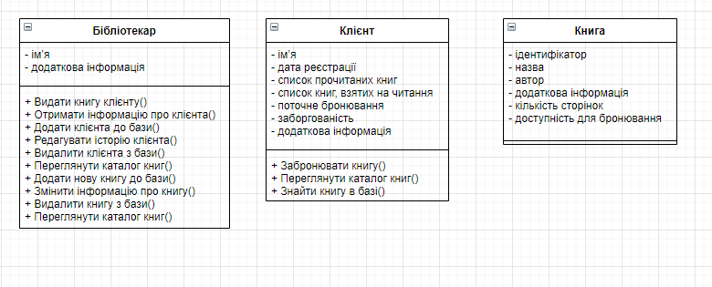
Модель проектування

Slide 11
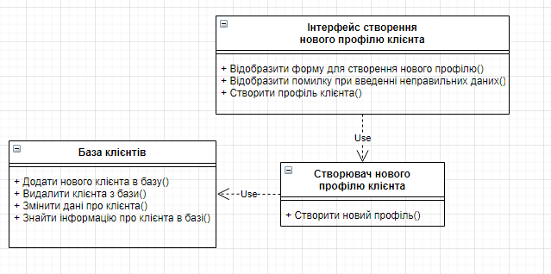
Модель проектування

Slide 12
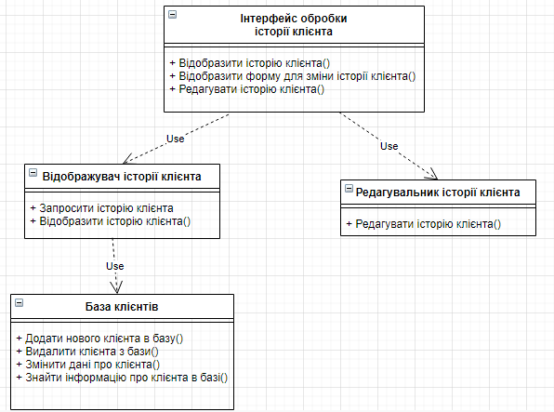
Модель проектування

Slide 13
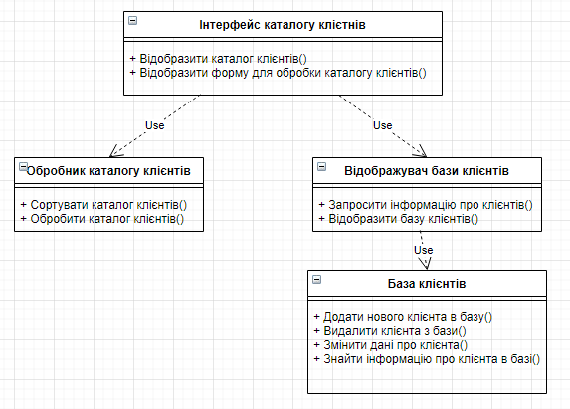
Модель проектування

Slide 14
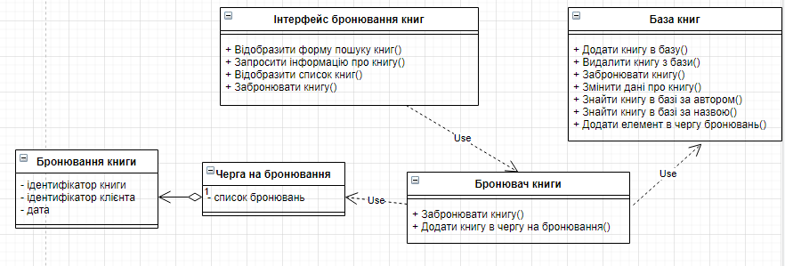
Модель проектування

Slide 15
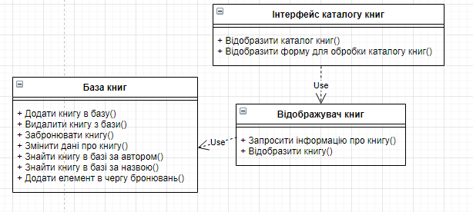
Модель проектування

Slide 16
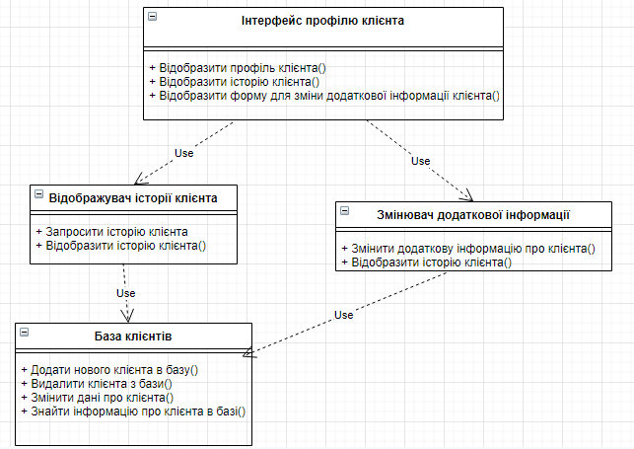
Модель проектування

Slide 17
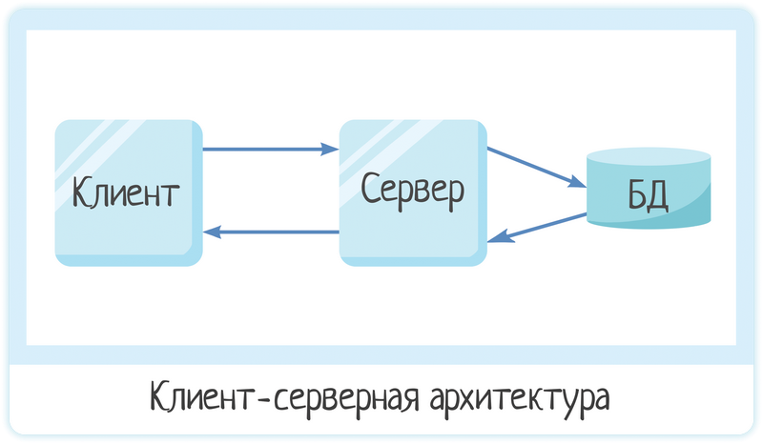
Архітектура системи
Розрахована на велику кількість користувачів
Цілісність даних
Низькі вимоги до характеристик ЕОМ користувача

Slide 18
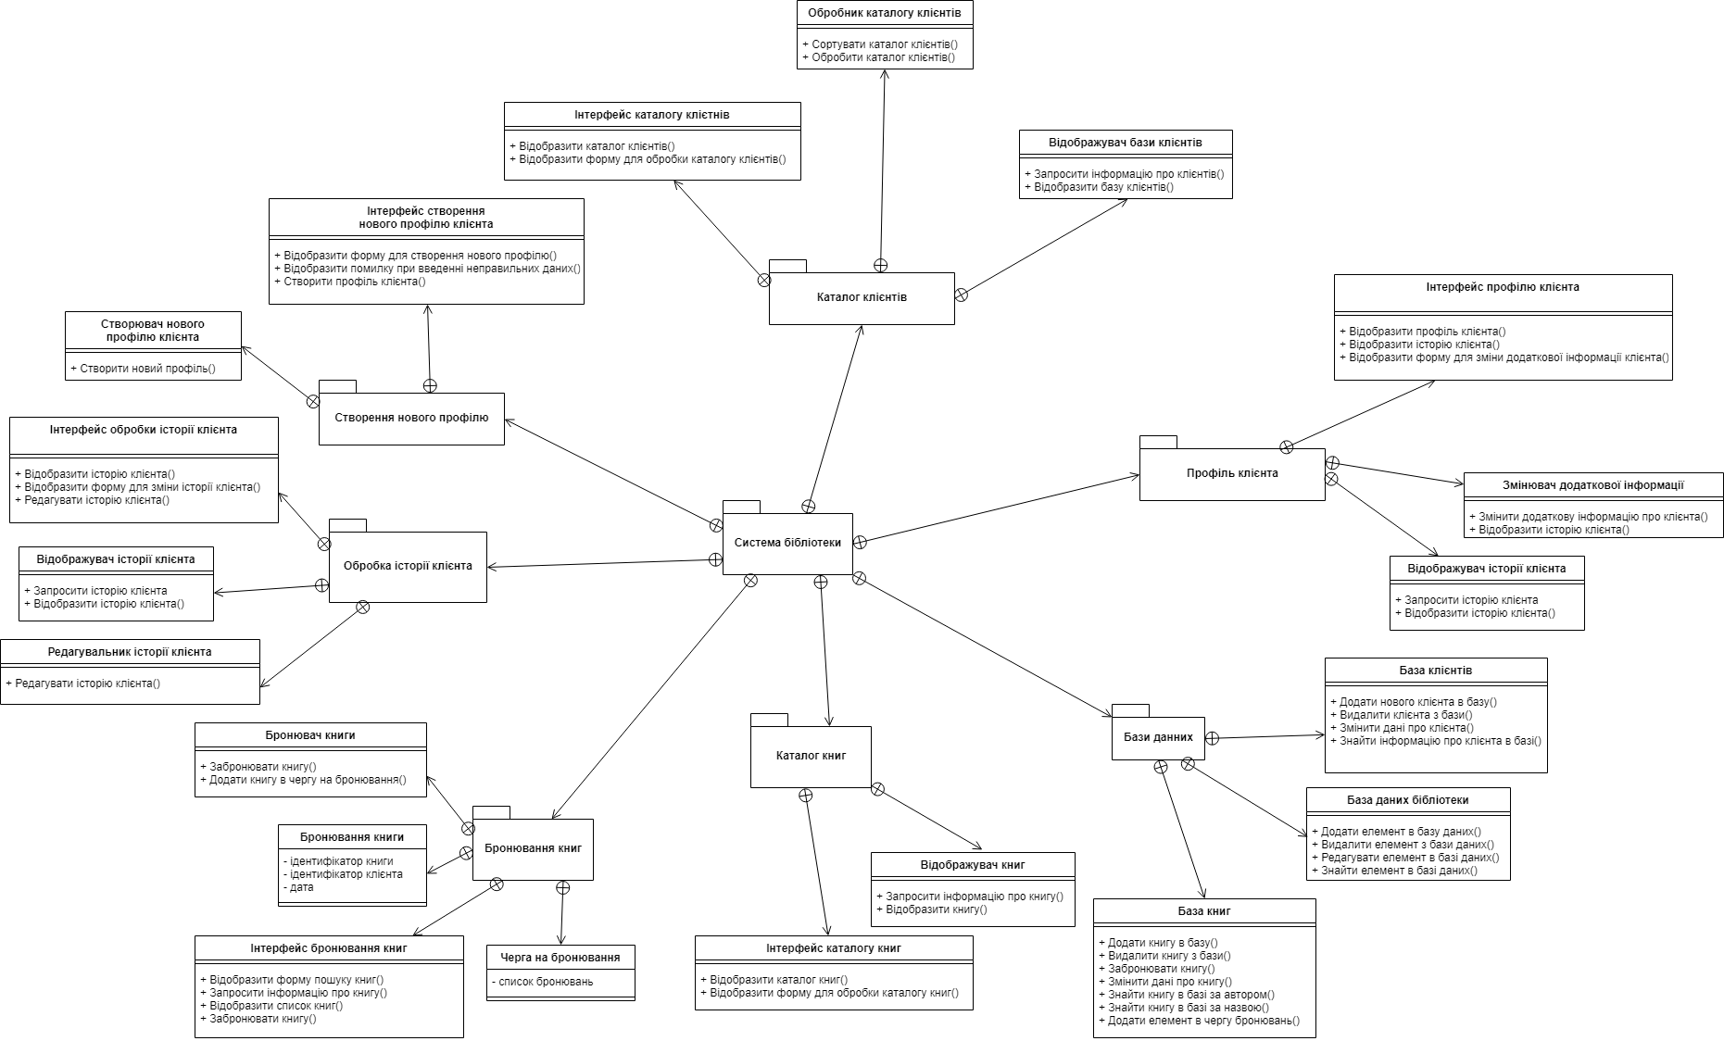
Діаграма пакетів

Slide 19
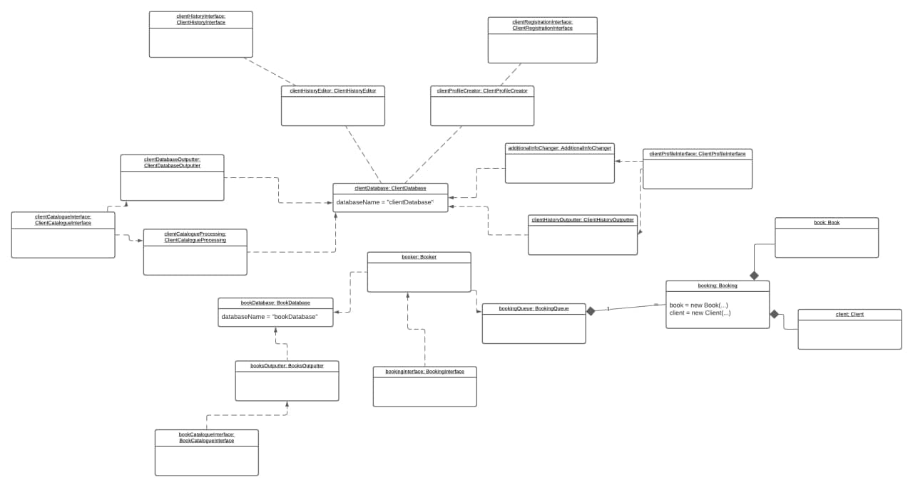
Діаграма об’єктів

Slide 20
Висновок
В даній лабораторній роботі ми навчилися будувати модель аналізу реалізації варіантів використання системи будувати модель проектування, описувати семантику класів та об’єктів, визначати архітектуру системи, а такаож представляти модель проектування в діаграмах об’єктів та пакетів.

